Slide 1
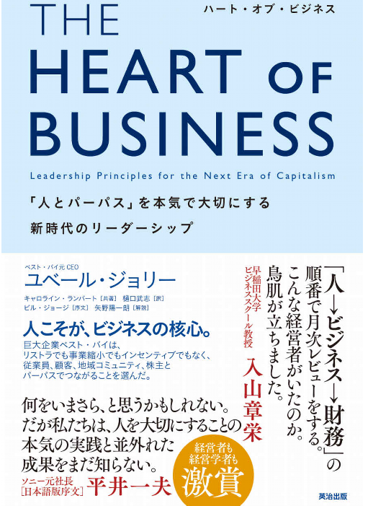
パーパス経営
社員の内的動機で倒産寸前のベストバイを再建
・会社が いくら崇高なパーパスを掲げても、従業員 一人ひとりが持つパーパスと結びつかなければ、情熱のマグマ（ヒューマンマジック）も呼び起こされない。
・株主価値の最大化（フリードマン）は間違いで危険
・企業のパーパスは公益に貢献し、すべてのステークホルダーに奉仕するもの（ノーブル・パーパス）
・「家電製品を売る店」という考えに基づいた戦略 だったら、 死に絶えていた
・大切 のは「 人 → ビジネス → 財務」の順番であり、 利益は目標ではなく、 取り組みの成果として まれるもの

Slide 2
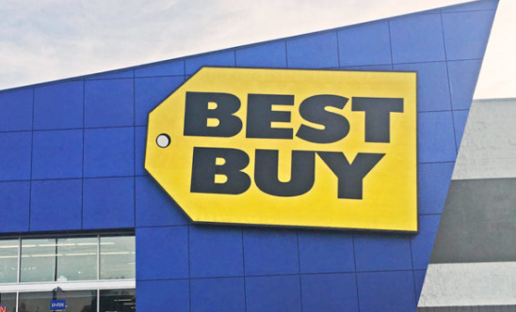
ユベール・ジョリー
CEO就任
「テクノロジーを通して暮らしを豊かにすること」をノーブルパーパスとして策定
新サービスを創造
・ Best Buy Healthコネクテッドケアソリューション
・トータル・テック・サポート（ 家のすべての電化製品に対するサポート）
・インホーム・アドバイザー
・使ってからも返品OK！・・・
パーパス策定だけでできるのか？

Slide 3
従業員 一人ひとりが持つパーパスと結びつくとは？
売上好調な店のマネージャーが実践していたこと
「 あなたの夢は何ですか？」と従業員の夢を引き出し、一緒になって計画を作る
【あるパート販売員の女性】
・彼女を根本的に突き動かしているのは独立心だった（パートでは独立は無理）
・２人は一緒になって彼女がスーパーバイザーやアシスタントマネジャー になる プランを立てた。
・プラン実現には何が必要か？、 昇進にはどんなスキルを伸ばす必要があるか？
・マネジャーとチームのサポートもありその 女性は自信を育み、自分 のチームの業績を向上させ、 仲間たちを鼓舞する存在になり、最終的にアシスタントマネジャーになって彼女は自分の夢を叶えた。

Slide 4
ISO56002とJIS56002
ISO56002
JIS56002
0.1 General
The potential benefits of implementing an innovation management system in accordance with this document are:
・・・
g) engaged and empowered people in the organization;
0.1概論
この当規格に従ってイノベーション・マネジメントシステムを実施することによってり得られる便益は，次のとおりである。
g)組織内部の人々がより巻き込まれており，権限が与えられている。 →「力を与える」ではないか？
4.4.2 Culture
d) 外発的な動機付け（例えば，金銭的な報酬）というよりはむしろ内発的な動機付け（例えば，自主性の向上及び意欲を高める目的）が重視されているイノベーション達成のためのインセンティブが存在している。

